Slide 1
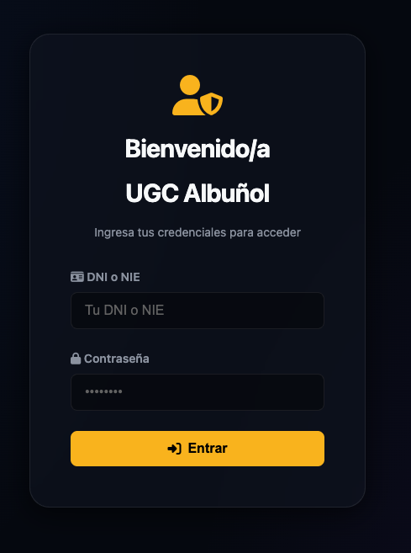
Gestor de turnos SAS
Cristóbal Fuentes Molina
Proyecto Intermodular
2° DAW

Slide 2
Problemas encontrados en sistema actual
Falta de información en tiempo real para el profesional
01
Retraso en activación de recursos 061
02
Errores al cumplir descansos legales
03
Dificultad en gestión de cambios de turno
04

Slide 3
Soluciones aportadas
Digitalización de cuadrantes, reduciendo la huella de carbono
01
Se puede observar todos los profesionales que trabajan en un día determinado
02
Descansos legales establecidos automáticamente
03
Permite la gestión de cambios de turno, respetando descansos
04

Slide 4
Tecnologías utilizadas
Backend
Frontend
Despliegue
Python (Flask)
MongoDB (basada en documentos)
BBDD
HTML5 y CSS3 (estética efecto de cristal)
Gunicorn (WSGI para ejecutar app Flask)
MongoEngine (ORM para usar la BBDD de forma orientada a objetos)
JS vanilla (interactividad y actualizaciones en tiempo real)
Jinja2 (renderiza contenido desde backend)
Docker y Docker Compose
Pytest y Mongomock (Testing in app y off app)
SHA-256 (Hashing de datos sensibles)
NGINX (Proxy inverso para gestionar peticiones y mejorar seguridad)
Herramientas adicionales
fpdf2 (Crear PDF)

Slide 5
Roles de usuario
Administrador
CRUD Usuarios
Listado Usuarios
Dirección
Crear usuarios
CRUD turnos
Profesional
Crear PDF situacionales
Notificaciones cambios
Consultar cuadrante
Solicitar/Aceptar/Rechazar cambio
Crear PDF con cuadrante
Notificaciones pendientes
Cristóbal Fuentes Molina — Proyecto Intermodular — 2° DAW

Slide 6
Demo técnica
Cristóbal Fuentes Molina
Proyecto Intermodular
2° DAW

Slide 7
Gracias por su atención
Cristóbal Fuentes Molina
Proyecto Intermodular
2° DAW

